Slide 1
Gezgin Satıcı ve Postacı Problemleri

Slide 2
Gezgin Satıcı Problemleri Temel Özellikleri
2. Gezgin Satıcı Problemi (GSP) nedir?
3. GSP neden önemlidir?
4. Çözüm yöntemleri nelerdir?
5. Birden fazla gezgin satıcı nasıl modellenir?
6. Zaman sınırlı GSP problemleri modellemesi nasıl yapılır?
7. Çinli Postacı problemi nedir?
8. Gezgin satıcı ve Çinli postacı problemleri farkı nedir?
Gezgin Satıcı
09

Slide 3
Gezgin Satıcı Problemleri - Tanım
GSP bir gezgin satıcının, bulunduğu şehirden başlayarak, toplamda N adet şehri belirli bir sırada ve her şehri yalnızca bir kez ziyaret ederek, tüm şehirleri en kısa turla tamamlayan (ikinci bir amaç olarak karını maksimize eden) ve başladığı şehre dönmesinin gerekli olduğu bir problem olarak tanımlanır.
Daha genel olarak şehirler bir ağdaki düğümleri temsil eder ve düğümler arklarla birbirine bağlıdır.

Slide 4
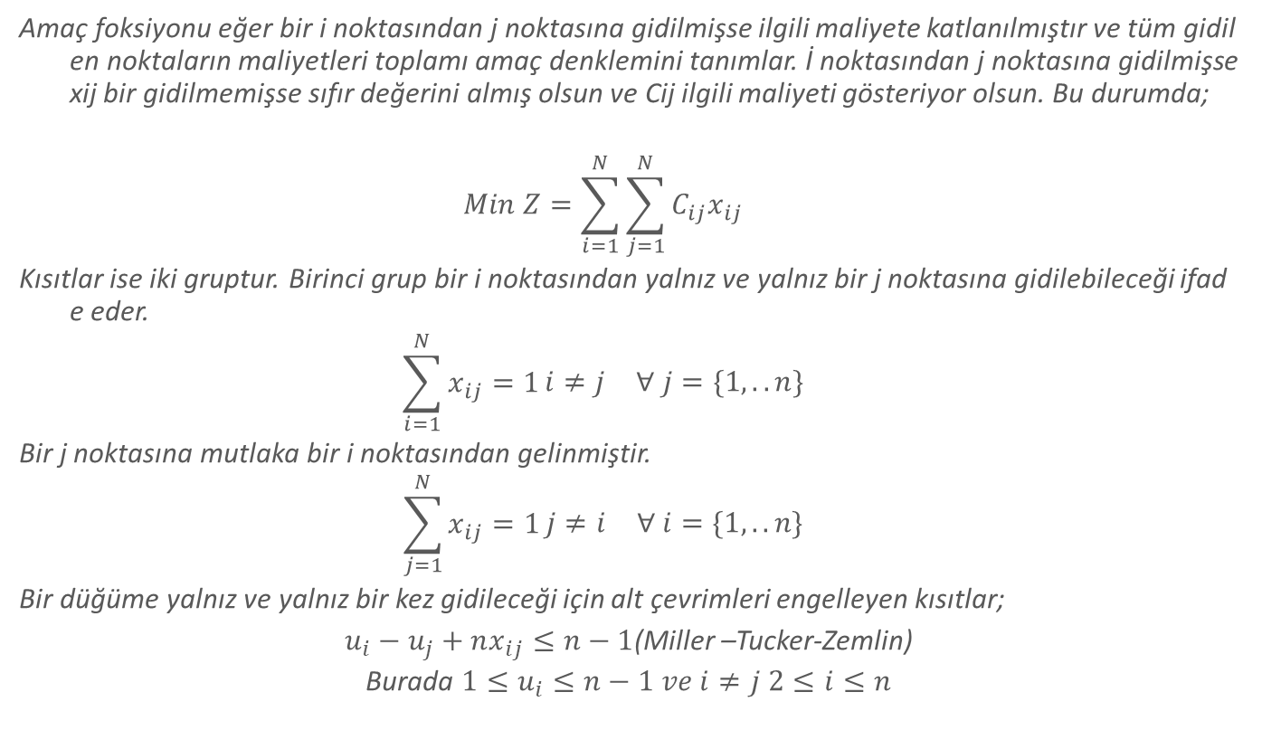
Genel Doğrusal Model Bileşenleri
Amaç foksiyonu eğer bir i noktasından j noktasına gidilmişse ilgili maliyete katlanılmıştır ve tüm gidilen noktaların maliyetleri toplamı amaç denklemini tanımlar. İ noktasından j noktasına gidilmişse xij bir gidilmemişse sıfır değerini almış olsun ve Cij ilgili maliyeti gösteriyor olsun. Bu durumda;
$$Min Z=\sum_{i=1}^{N}{\sum_{j=1}^{N}{{C_{ij}x}_{ij}}}$$
Kısıtlar ise iki gruptur. Birinci grup bir i noktasından yalnız ve yalnız bir j noktasına gidilebileceği ifade eder.
$$\sum_{i=1}^{N}{x_{ij}=1}\begin{matrix}i≠j & ∀ j=\{1,..n\}\end{matrix}$$
Bir j noktasına mutlaka bir i noktasından gelinmiştir.
$$\sum_{j=1}^{N}{x_{ij}=1}\begin{matrix}j≠i & ∀ i=\{1,..n\}\end{matrix}$$
Bir düğüme yalnız ve yalnız bir kez gidileceği için alt çevrimleri engelleyen kısıtlar;
$u_{i}−u_{j}+nx_{ij}≤n−1$(Miller –Tucker-Zemlin)
Burada $1≤u_{i}≤n−1 ve i≠j 2≤i≤n$

Slide 5
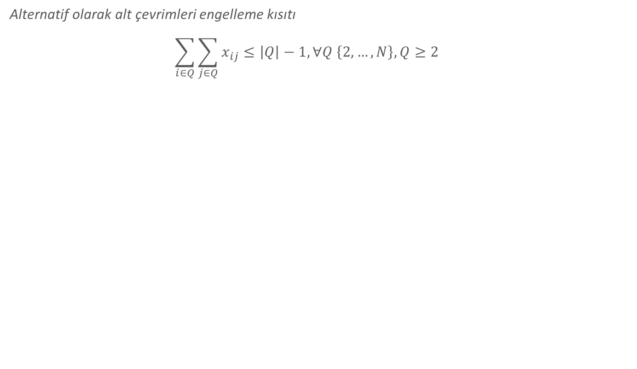
Alternatif olarak alt çevrimleri engelleme kısıtı
$$\sum_{i∈Q}{\sum_{j∈Q}{x_{ij}≤\left|Q\right|−1, ∀Q \left\{2,…,N\right\}, Q≥2}}$$

Slide 6
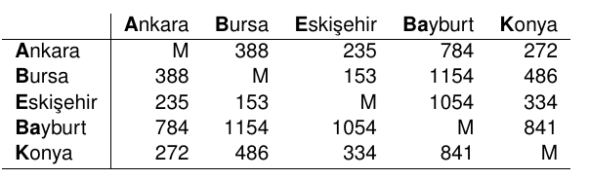
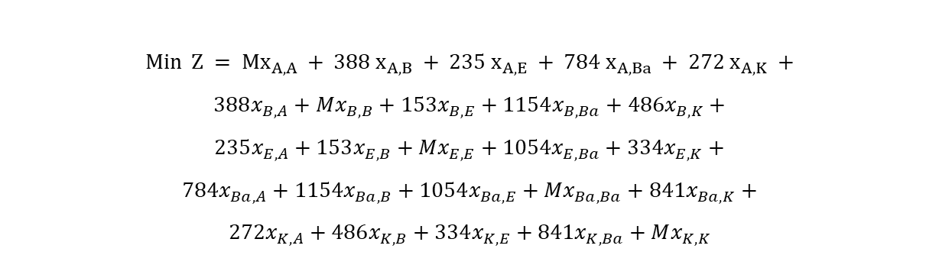
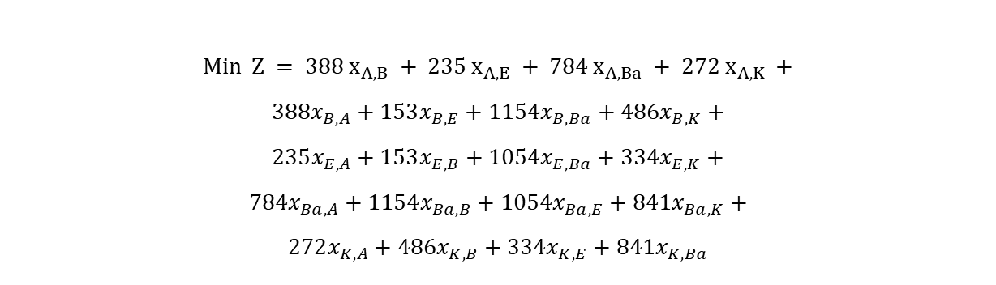
Örnek Problem
$$Min Z = Mx_{A,A} + 388 x_{A,B} + 235 x_{A,E} + 784 x_{A,Ba} + 272 x_{A,K} +$$
$$388x_{B,A}+Mx_{B,B}+153x_{B,E}+1154x_{B,Ba}+486x_{B,K}+$$
$$235x_{E,A}+153x_{E,B}+Mx_{E,E}+1054x_{E,Ba}+334x_{E,K}+$$
$$784x_{Ba,A}+1154x_{Ba,B}+1054x_{Ba,E}+Mx_{Ba,Ba}+841x_{Ba,K}+$$
$$272x_{K,A}+486x_{K,B}+334x_{K,E}+841x_{K,Ba}+Mx_{K,K}$$
$$Min Z = 388 x_{A,B} + 235 x_{A,E} + 784 x_{A,Ba} + 272 x_{A,K} +$$
$$388x_{B,A}+153x_{B,E}+1154x_{B,Ba}+486x_{B,K}+$$
$$235x_{E,A}+153x_{E,B}+1054x_{E,Ba}+334x_{E,K}+$$
$$784x_{Ba,A}+1154x_{Ba,B}+1054x_{Ba,E}+841x_{Ba,K}+$$
$$272x_{K,A}+486x_{K,B}+334x_{K,E}+841x_{K,Ba}$$

Slide 7
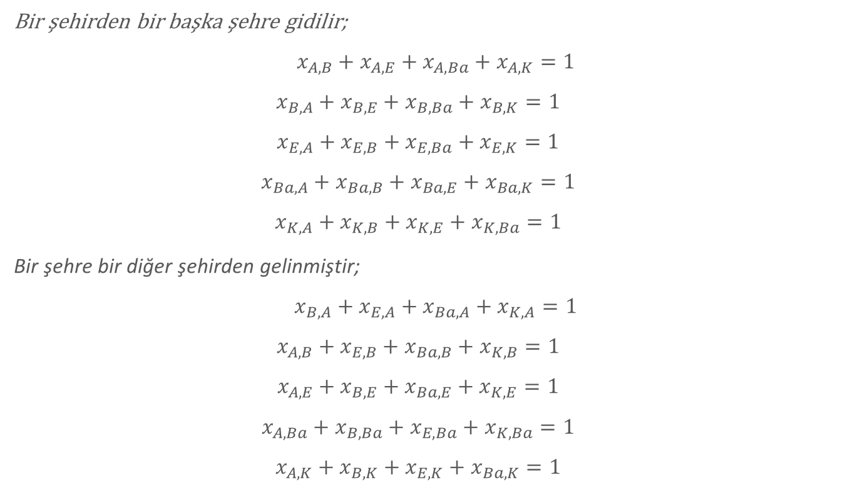
Bir şehirden bir başka şehre gidilir;
$$x_{A,B}+x_{A,E}+x_{A,Ba}+x_{A,K}=1$$
$$x_{B,A}+x_{B,E}+x_{B,Ba}+x_{B,K}=1$$
$$x_{E,A}+x_{E,B}+x_{E,Ba}+x_{E,K}=1$$
$$x_{Ba,A}+x_{Ba,B}+x_{Ba,E}+x_{Ba,K}=1$$
$$x_{K,A}+x_{K,B}+x_{K,E}+x_{K,Ba}=1$$
Bir şehre bir diğer şehirden gelinmiştir;
$$x_{B,A}+x_{E,A}+x_{Ba,A}+x_{K,A}=1$$
$$x_{A,B}+x_{E,B}+x_{Ba,B}+x_{K,B}=1$$
$$x_{A,E}+x_{B,E}+x_{Ba,E}+x_{K,E}=1$$
$$x_{A,Ba}+x_{B,Ba}+x_{E,Ba}+x_{K,Ba}=1$$
$$x_{A,K}+x_{B,K}+x_{E,K}+x_{Ba,K}=1$$

Slide 8
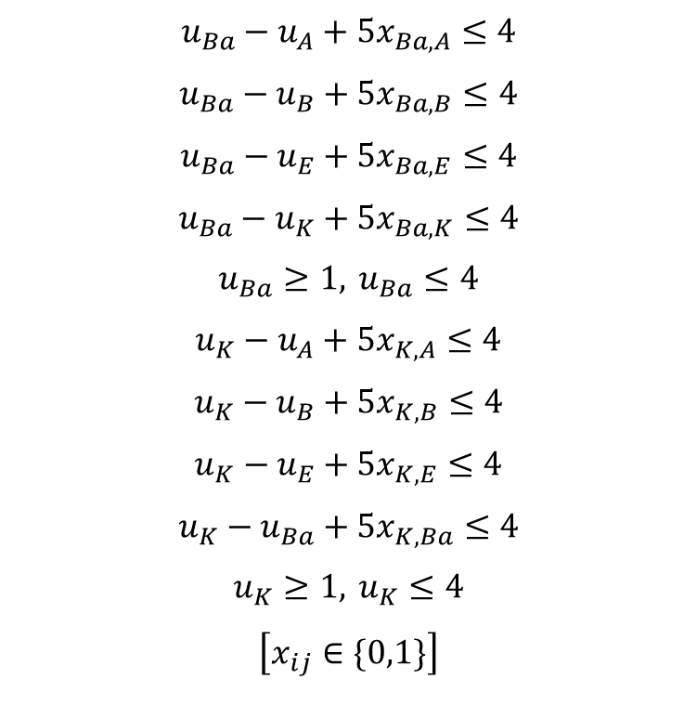
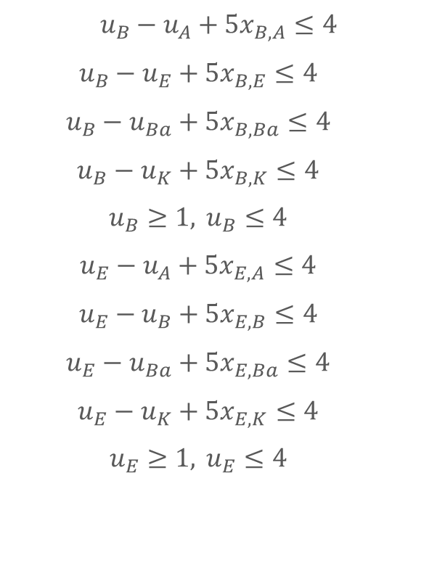
$$u_{B}−u_{A}+5x_{B,A}≤4$$
$$u_{B}−u_{E}+5x_{B,E}≤4$$
$$u_{B}−u_{Ba}+5x_{B,Ba}≤4$$
$$u_{B}−u_{K}+5x_{B,K}≤4$$
$$u_{B}≥1, u_{B}≤4$$
$$u_{E}−u_{A}+5x_{E,A}≤4$$
$$u_{E}−u_{B}+5x_{E,B}≤4$$
$$u_{E}−u_{Ba}+5x_{E,Ba}≤4$$
$$u_{E}−u_{K}+5x_{E,K}≤4$$
$$u_{E}≥1, u_{E}≤4$$
$$u_{Ba}−u_{A}+5x_{Ba,A}≤4$$
$$u_{Ba}−u_{B}+5x_{Ba,B}≤4$$
$$u_{Ba}−u_{E}+5x_{Ba,E}≤4$$
$$u_{Ba}−u_{K}+5x_{Ba,K}≤4$$
$$u_{Ba}≥1, u_{Ba}≤4$$
$$u_{K}−u_{A}+5x_{K,A}≤4$$
$$u_{K}−u_{B}+5x_{K,B}≤4$$
$$u_{K}−u_{E}+5x_{K,E}≤4$$
$$u_{K}−u_{Ba}+5x_{K,Ba}≤4$$
$$u_{K}≥1, u_{K}≤4$$
$$\left[x_{ij}∈\{0,1\}\right]$$
Bursa-Eskişehir-Ankara-Bayburt-Konya

Slide 9
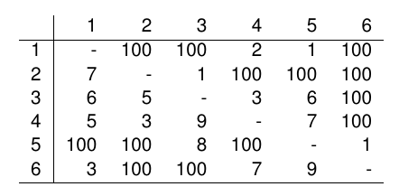
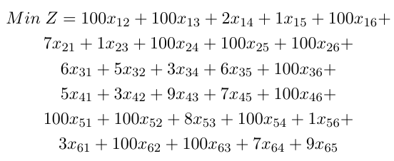
Örnek
Maliyetler tabloda verilmiştir.

Slide 10
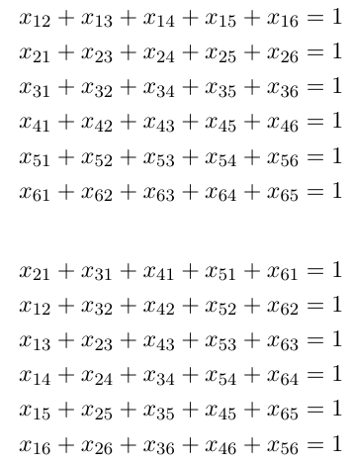
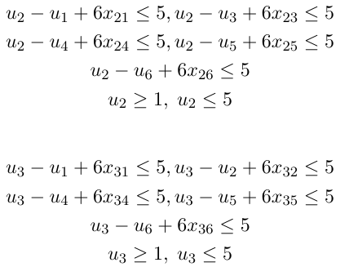
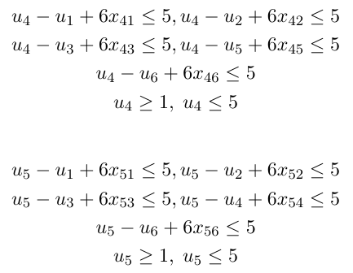
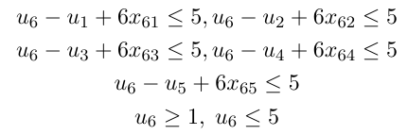
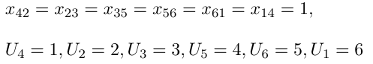

Slide 11
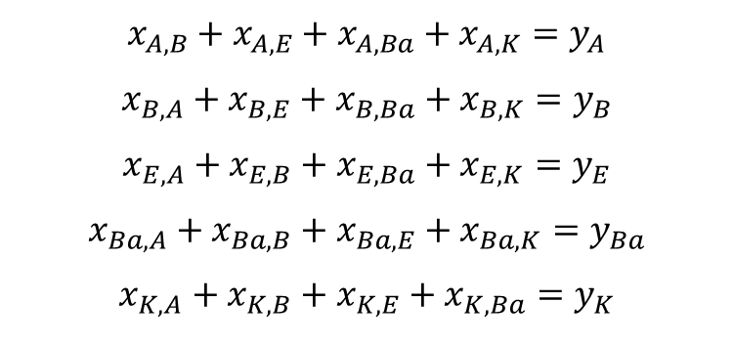
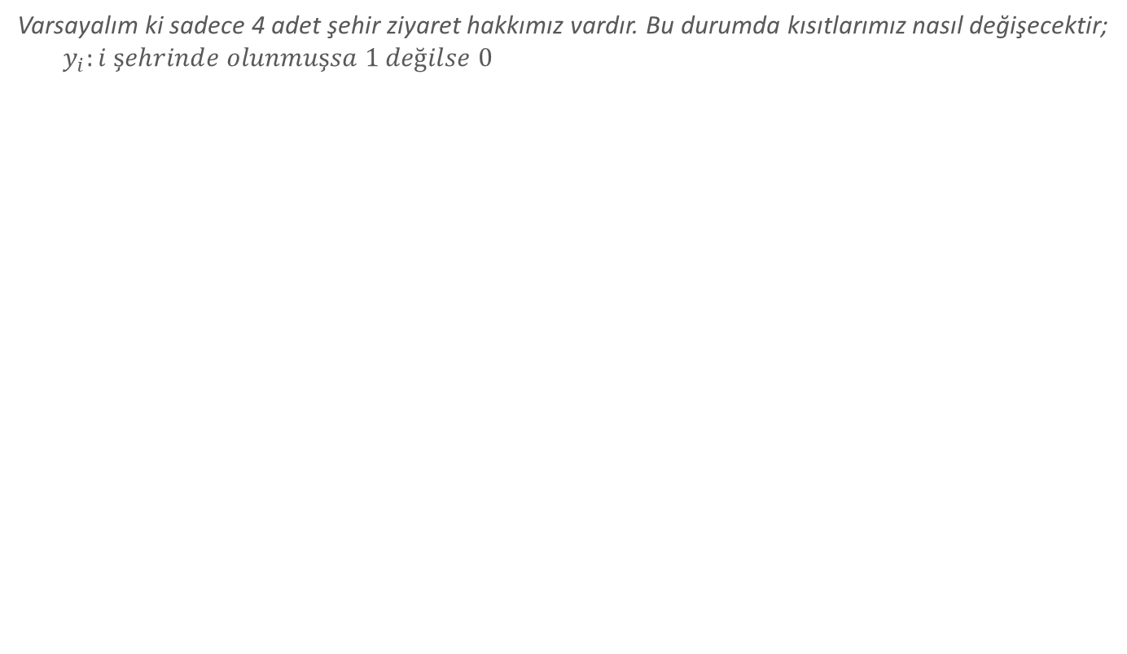

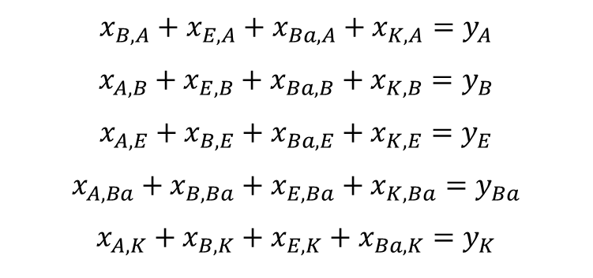
Özel Kısıtlı Problemler
Varsayalım ki sadece 4 adet şehir ziyaret hakkımız vardır. Bu durumda kısıtlarımız nasıl değişecektir;
$$y_{i}:i şehrinde olunmuşsa 1 değilse 0$$
$$x_{A,B}+x_{A,E}+x_{A,Ba}+x_{A,K}=y_{A}$$
$$x_{B,A}+x_{B,E}+x_{B,Ba}+x_{B,K}=y_{B}$$
$$x_{E,A}+x_{E,B}+x_{E,Ba}+x_{E,K}=y_{E}$$
$$x_{Ba,A}+x_{Ba,B}+x_{Ba,E}+x_{Ba,K}=y_{Ba}$$
$$x_{K,A}+x_{K,B}+x_{K,E}+x_{K,Ba}=y_{K}$$
$$x_{B,A}+x_{E,A}+x_{Ba,A}+x_{K,A}=y_{A}$$
$$x_{A,B}+x_{E,B}+x_{Ba,B}+x_{K,B}=y_{B}$$
$$x_{A,E}+x_{B,E}+x_{Ba,E}+x_{K,E}=y_{E}$$
$$x_{A,Ba}+x_{B,Ba}+x_{E,Ba}+x_{K,Ba}=y_{Ba}$$
$$x_{A,K}+x_{B,K}+x_{E,K}+x_{Ba,K}=y_{K}$$
$$y_{A}+y_{B}+y_{E}+y_{Ba}+y_{K}=4$$

Slide 12
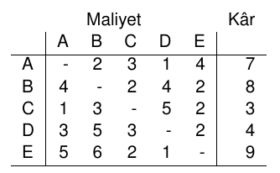
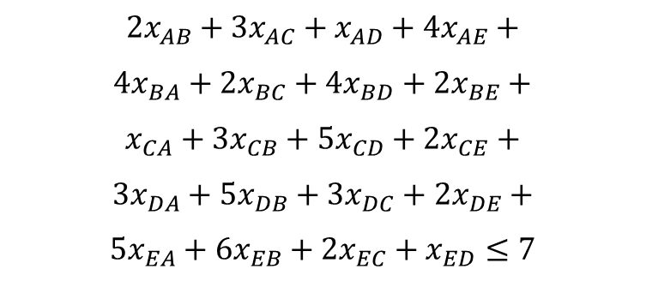
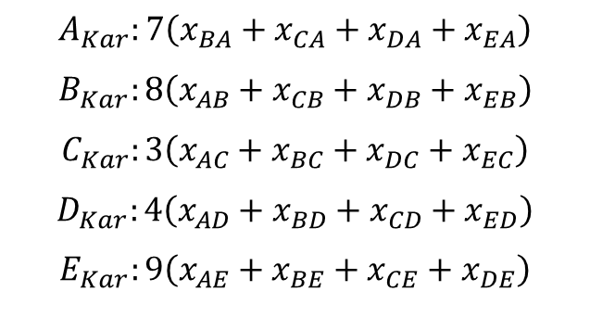
A-B-C-D-E şehirlerine ilişkin satış karları ve maliyetleri tabloda görülmektedir. Her şehir yalnızca bir kez ziyaret edilecektir. Toplam seyahat bütçesi 7 ₺ olduğuna göre en yüksek karı veren modeli kurunuz.
$$Maks Z=A_{Kar}+B_{Kar}+C_{Kar}+D_{Kar}+E_{Kar}$$
$$A_{Kar}:7\left(x_{BA}+x_{CA}+x_{DA}+x_{EA}\right)$$
$$B_{Kar}:8\left(x_{AB}+x_{CB}+x_{DB}+x_{EB}\right)$$
$$C_{Kar}:3\left(x_{AC}+x_{BC}+x_{DC}+x_{EC}\right)$$
$$D_{Kar}:4\left(x_{AD}+x_{BD}+x_{CD}+x_{ED}\right)$$
$$E_{Kar}:9\left(x_{AE}+x_{BE}+x_{CE}+x_{DE}\right)$$
$$2x_{AB}+3x_{AC}+x_{AD}+4x_{AE}+$$
$$4x_{BA}+2x_{BC}+4x_{BD}+2x_{BE}+$$
$$x_{CA}+3x_{CB}+5x_{CD}+2x_{CE}+$$
$$3x_{DA}+5x_{DB}+3x_{DC}+2x_{DE}+$$
$$5x_{EA}+6x_{EB}+2x_{EC}+x_{ED}≤7$$

Slide 13
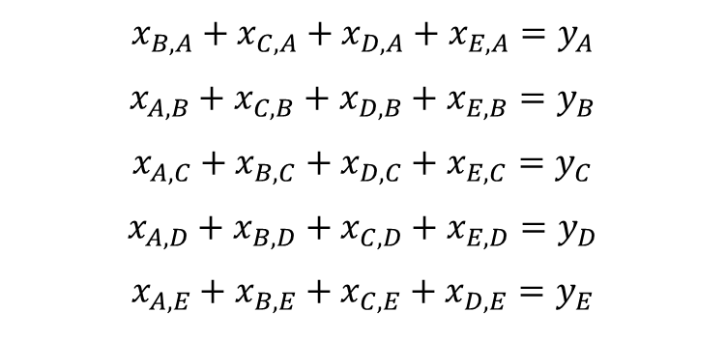
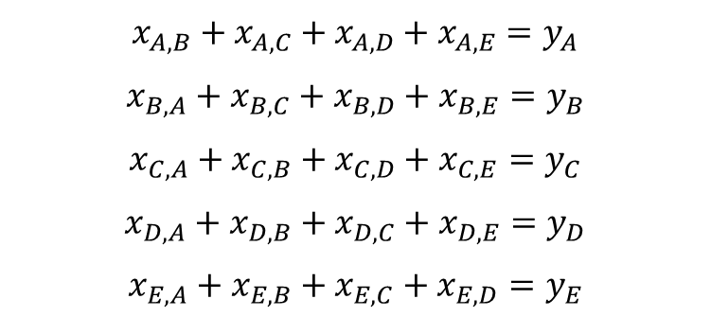
$$x_{A,B}+x_{A,C}+x_{A,D}+x_{A,E}=y_{A}$$
$$x_{B,A}+x_{B,C}+x_{B,D}+x_{B,E}=y_{B}$$
$$x_{C,A}+x_{C,B}+x_{C,D}+x_{C,E}=y_{C}$$
$$x_{D,A}+x_{D,B}+x_{D,C}+x_{D,E}=y_{D}$$
$$x_{E,A}+x_{E,B}+x_{E,C}+x_{E,D}=y_{E}$$
$$x_{B,A}+x_{C,A}+x_{D,A}+x_{E,A}=y_{A}$$
$$x_{A,B}+x_{C,B}+x_{D,B}+x_{E,B}=y_{B}$$
$$x_{A,C}+x_{B,C}+x_{D,C}+x_{E,C}=y_{C}$$
$$x_{A,D}+x_{B,D}+x_{C,D}+x_{E,D}=y_{D}$$
$$x_{A,E}+x_{B,E}+x_{C,E}+x_{D,E}=y_{E}$$
$$y_{A}+y_{B}+y_{C}+y_{D}+y_{E}≤5$$

Slide 14
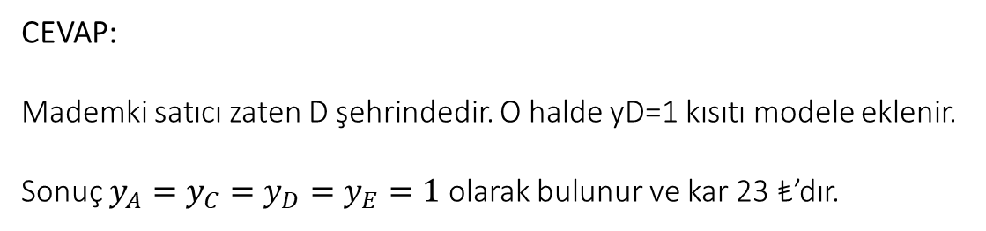
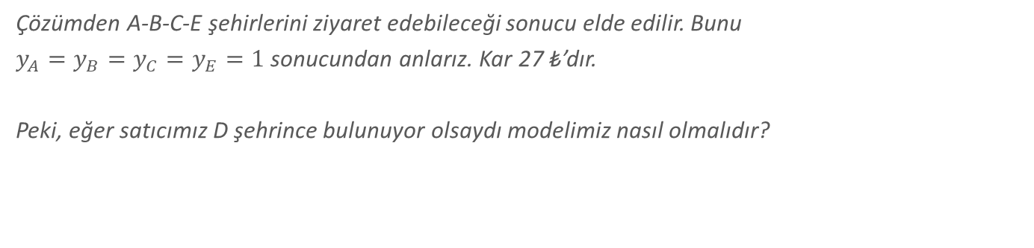
Çözümden A-B-C-E şehirlerini ziyaret edebileceği sonucu elde edilir. Bunu
${y_{A}=y}_{B}=y_{C}=y_{E}=1$sonucundan anlarız. Kar 27 ₺’dır.
Peki, eğer satıcımız D şehrince bulunuyor olsaydı modelimiz nasıl olmalıdır?
CEVAP:
Mademki satıcı zaten D şehrindedir. O halde yD=1 kısıtı modele eklenir.
Sonuç ${y_{A}=y}_{C}=y_{D}=y_{E}=1$ olarak bulunur ve kar 23 ₺’dır.

Slide 15
Alternatif Model

Slide 16
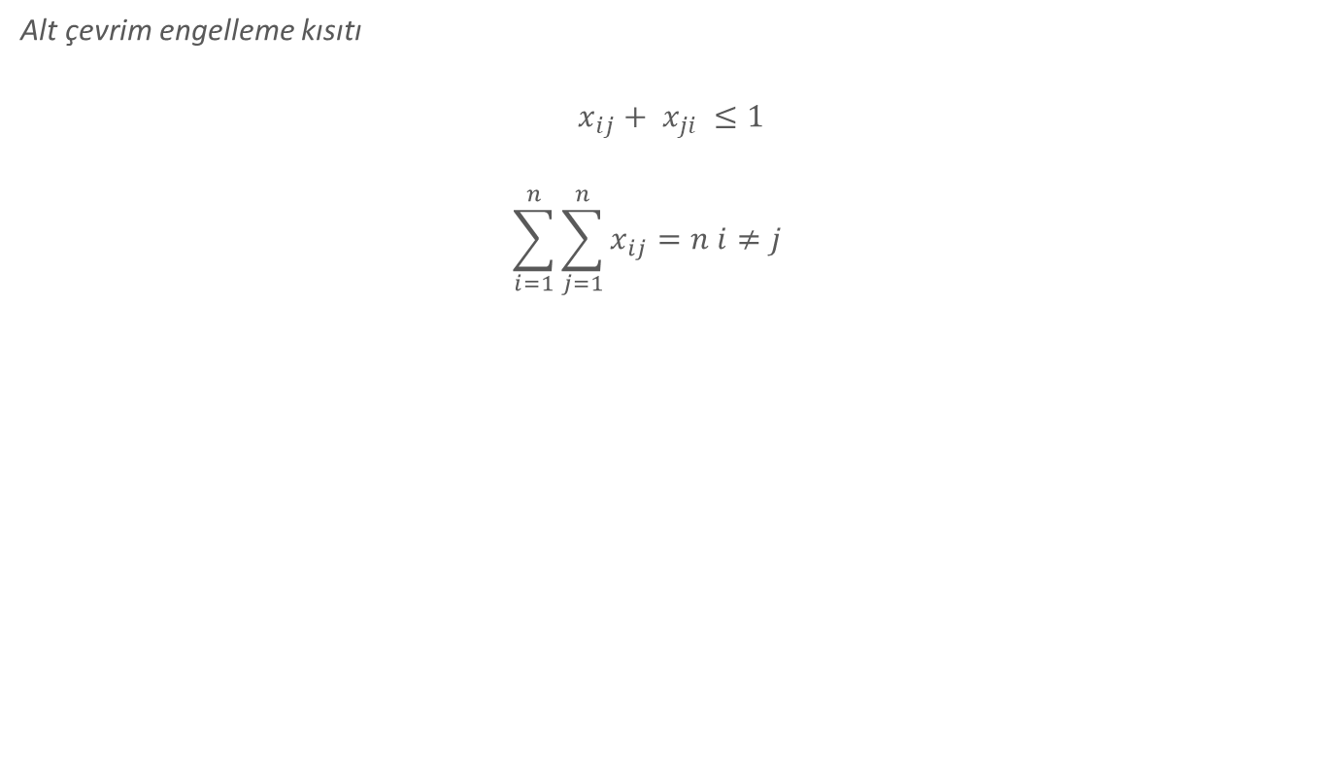
Alt çevrim engelleme kısıtı
$$x_{ij}+ x_{ji} ≤1$$
$$\sum_{i=1}^{n}{\sum_{j=1}^{n}{x_{ij}=n i≠j}}$$

Slide 17
Örnek Problem
$$Min Z = Mx_{A,A} + 388 x_{A,B} + 235 x_{A,E} + 784 x_{A,Ba} + 272 x_{A,K} +$$
$$388x_{B,A}+Mx_{B,B}+153x_{B,E}+1154x_{B,Ba}+486x_{B,K}+$$
$$235x_{E,A}+153x_{E,B}+Mx_{E,E}+1054x_{E,Ba}+334x_{E,K}+$$
$$784x_{Ba,A}+1154x_{Ba,B}+1054x_{Ba,E}+Mx_{Ba,Ba}+841x_{Ba,K}+$$
$$272x_{K,A}+486x_{K,B}+334x_{K,E}+841x_{K,Ba}+Mx_{K,K}$$
$$Min Z = 388 x_{A,B} + 235 x_{A,E} + 784 x_{A,Ba} + 272 x_{A,K} +$$
$$388x_{B,A}+153x_{B,E}+1154x_{B,Ba}+486x_{B,K}+$$
$$235x_{E,A}+153x_{E,B}+1054x_{E,Ba}+334x_{E,K}+$$
$$784x_{Ba,A}+1154x_{Ba,B}+1054x_{Ba,E}+841x_{Ba,K}+$$
$$272x_{K,A}+486x_{K,B}+334x_{K,E}+841x_{K,Ba}$$

Slide 18
Bir şehirden bir başka şehre gidilir;
$$x_{A,B}+x_{A,E}+x_{A,Ba}+x_{A,K}=1$$
$$x_{B,A}+x_{B,E}+x_{B,Ba}+x_{B,K}=1$$
$$x_{E,A}+x_{E,B}+x_{E,Ba}+x_{E,K}=1$$
$$x_{Ba,A}+x_{Ba,B}+x_{Ba,E}+x_{Ba,K}=1$$
$$x_{K,A}+x_{K,B}+x_{K,E}+x_{K,Ba}=1$$
Bir şehre bir diğer şehirden gelinmiştir;
$$x_{B,A}+x_{E,A}+x_{Ba,A}+x_{K,A}=1$$
$$x_{A,B}+x_{E,B}+x_{Ba,B}+x_{K,B}=1$$
$$x_{A,E}+x_{B,E}+x_{Ba,E}+x_{K,E}=1$$
$$x_{A,Ba}+x_{B,Ba}+x_{E,Ba}+x_{K,Ba}=1$$
$$x_{A,K}+x_{B,K}+x_{E,K}+x_{Ba,K}=1$$

Slide 19
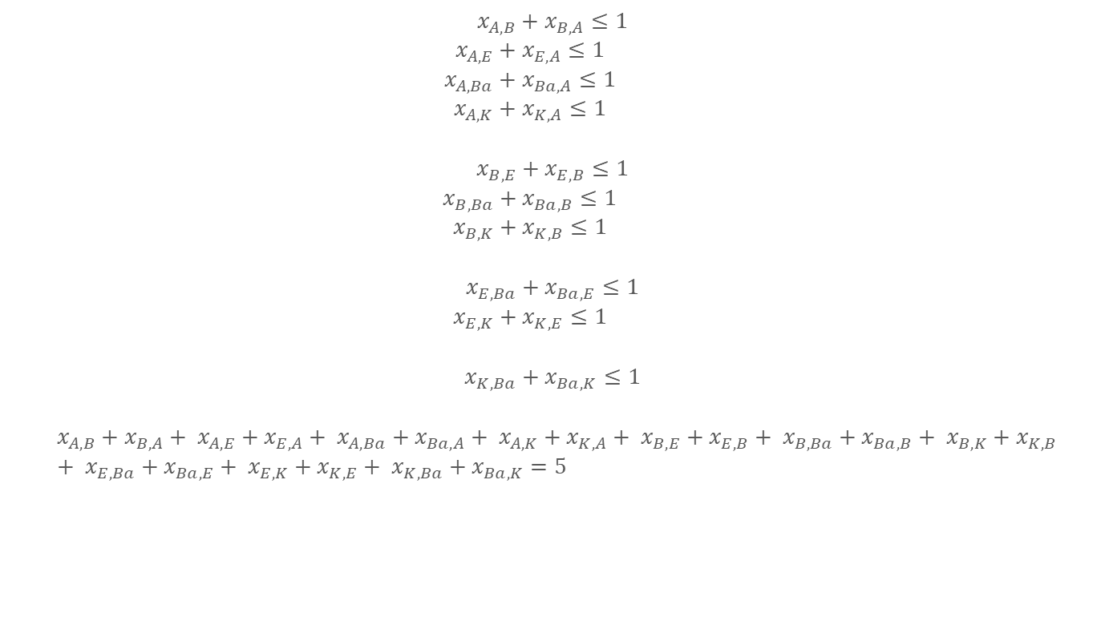
$$x_{A,B}+x_{B,A}≤1$$
$$x_{A,E}+x_{E,A}≤1$$
$$x_{A,Ba}+x_{Ba,A}≤1$$
$$x_{A,K}+x_{K,A}≤1$$
$$x_{B,E}+x_{E,B}≤1$$
$$x_{B,Ba}+x_{Ba,B}≤1$$
$$x_{B,K}+x_{K,B}≤1$$
$$x_{E,Ba}+x_{Ba,E}≤1$$
$$x_{E,K}+x_{K,E}≤1$$
$$x_{K,Ba}+x_{Ba,K}≤1$$
$$x_{A,B}+x_{B,A}+ x_{A,E}+x_{E,A}+ x_{A,Ba}+x_{Ba,A}+ x_{A,K}+x_{K,A}+ x_{B,E}+x_{E,B}+ x_{B,Ba}+x_{Ba,B}+ x_{B,K}+x_{K,B}+ x_{E,Ba}+x_{Ba,E}+ x_{E,K}+x_{K,E}+ x_{K,Ba}+x_{Ba,K}=5$$

Slide 20
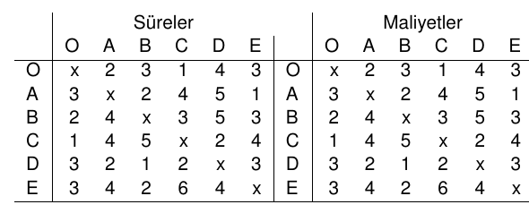
Şimdi problemi zaman sınırı ve her bir şehirde harcanacak sürelerin de tanımlı olduğu bir problem olarak ele alalım. Satıcımız her bir şehirde belirli bir süre kalacak, şehirler arasında belirli bir sürede seyahat edecek ve toplam süresi sınırlı olacaktır. Problemi farklı seviyelerde ele alalım. İlk olarak bir satıcının seyahat süresini ve maliyetini en azlayan problemi inceleyelim.
A=2, B=3, C=5, D=3, E=4

Slide 21
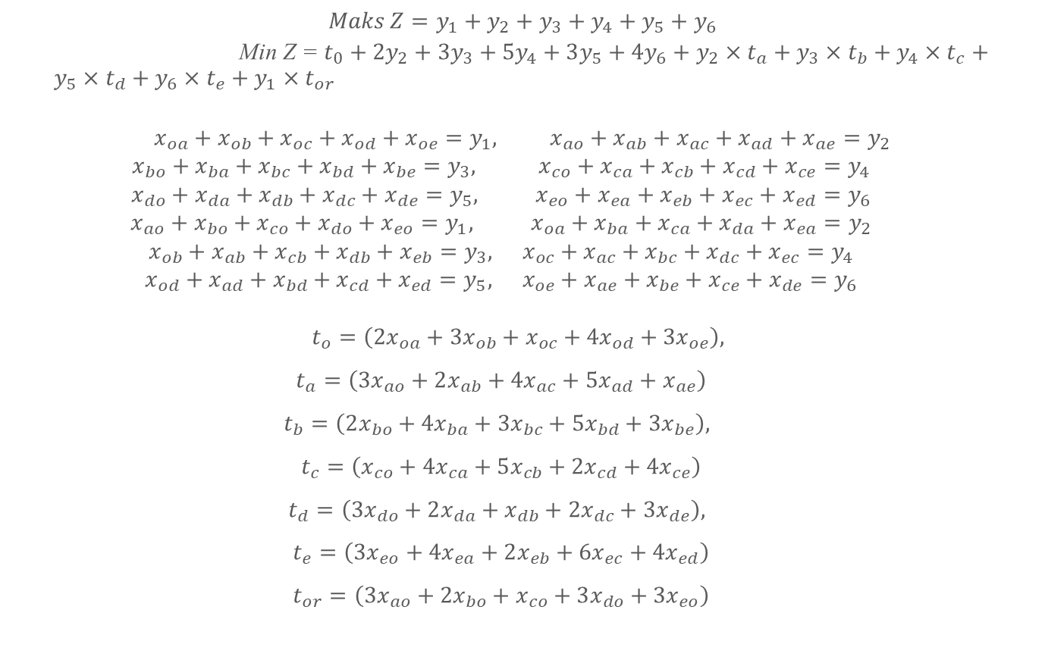
$$Maks Z=y_{1}+y_{2}+y_{3}+y_{4}+y_{5}+y_{6}$$
Min Z = $t_{0}+2y_{2}+3y_{3}+5y_{4}+3y_{5}+4y_{6}+y_{2}×t_{a}+y_{3}×t_{b}+y_{4}×t_{c}+y_{5}×t_{d}+y_{6}×t_{e}+y_{1}×t_{or}$
$$x_{oa}+x_{ob}+x_{oc}+x_{od}+x_{oe}=y_{1}, x_{ao}+x_{ab}+x_{ac}+x_{ad}+x_{ae}=y_{2}$$
$$x_{bo}+x_{ba}+x_{bc}+x_{bd}+x_{be}=y_{3}, x_{co}+x_{ca}+x_{cb}+x_{cd}+x_{ce}=y_{4}$$
$$x_{do}+x_{da}+x_{db}+x_{dc}+x_{de}=y_{5}, x_{eo}+x_{ea}+x_{eb}+x_{ec}+x_{ed}=y_{6}$$
$$x_{ao}+x_{bo}+x_{co}+x_{do}+x_{eo}=y_{1}, x_{oa}+x_{ba}+x_{ca}+x_{da}+x_{ea}=y_{2}$$
$$x_{ob}+x_{ab}+x_{cb}+x_{db}+x_{eb}=y_{3}, x_{oc}+x_{ac}+x_{bc}+x_{dc}+x_{ec}=y_{4}$$
$$x_{od}+x_{ad}+x_{bd}+x_{cd}+x_{ed}=y_{5}, { x}_{oe}+x_{ae}+x_{be}+x_{ce}+x_{de}=y_{6}$$
$$t_{o}=\left(2x_{oa}+3x_{ob}+x_{oc}+4x_{od}+3x_{oe}\right),$$
$$t_{a}=\left(3x_{ao}+2x_{ab}+{4x}_{ac}+5x_{ad}+x_{ae}\right)$$
$$t_{b}=\left(2x_{bo}+4x_{ba}+3x_{bc}+5x_{bd}+3x_{be}\right),$$
$$t_{c}=\left(x_{co}+4x_{ca}+5x_{cb}+2x_{cd}+4x_{ce}\right)$$
$$t_{d}=\left(3x_{do}+2x_{da}+x_{db}+2x_{dc}+3x_{de}\right),$$
$$t_{e}=\left(3x_{eo}+4x_{ea}+2x_{eb}+6x_{ec}+4x_{ed}\right)$$
$$t_{or}=\left(3x_{ao}+2x_{bo}+x_{co}+3x_{do}+3x_{eo}\right)$$

Slide 22
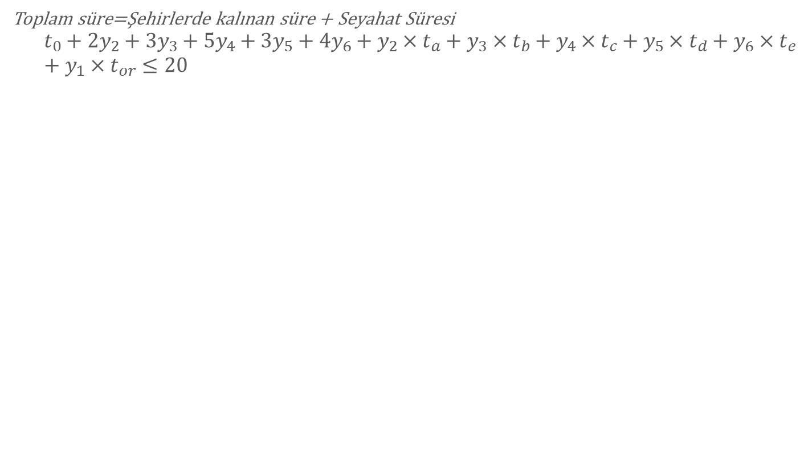
Toplam süre=Şehirlerde kalınan süre + Seyahat Süresi
$$t_{0}+2y_{2}+3y_{3}+5y_{4}+3y_{5}+4y_{6}+y_{2}×t_{a}+y_{3}×t_{b}+y_{4}×t_{c}+y_{5}×t_{d}+y_{6}×t_{e}+y_{1}×t_{or}≤20$$

Slide 23
Postacı Problemleri

Slide 24
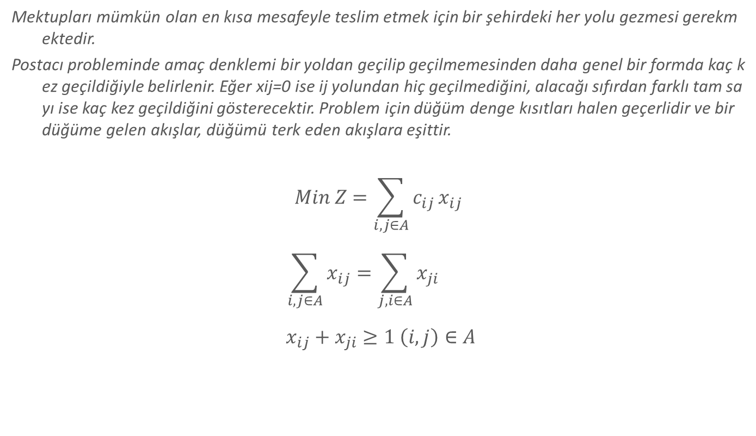
Mektupları mümkün olan en kısa mesafeyle teslim etmek için bir şehirdeki her yolu gezmesi gerekmektedir.
Postacı probleminde amaç denklemi bir yoldan geçilip geçilmemesinden daha genel bir formda kaç kez geçildiğiyle belirlenir. Eğer xij=0 ise ij yolundan hiç geçilmediğini, alacağı sıfırdan farklı tam sayı ise kaç kez geçildiğini gösterecektir. Problem için düğüm denge kısıtları halen geçerlidir ve bir düğüme gelen akışlar, düğümü terk eden akışlara eşittir.
$$Min Z=\sum_{i,j∈A}{c_{ij}}x_{ij}$$
$$\sum_{i,j∈A}{x_{ij}}=\sum_{j,i∈A}{x_{ji}}$$
$x_{ij}+x_{ji}≥1 \left(i,j\right)∈A$

Slide 25
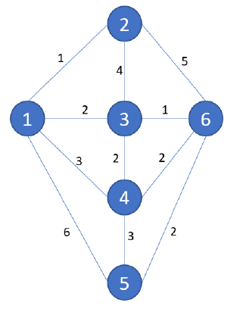
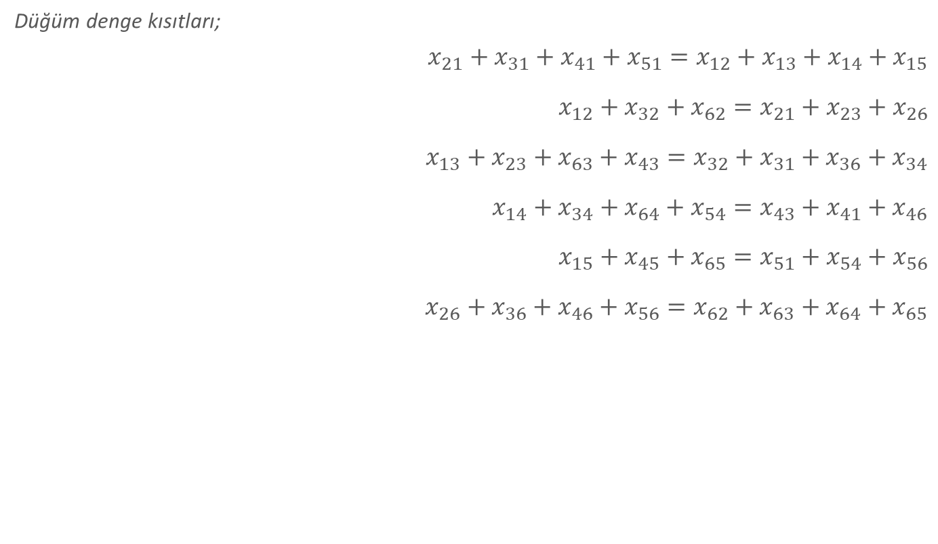
Örnek
Düğüm denge kısıtları;
$x_{21}+x_{31}+x_{41}+x_{51}=x_{12}+x_{13}+x_{14}+x_{15}$
$x_{12}+x_{32}+x_{62}=x_{21}+x_{23}+x_{26}$
$x_{13}+x_{23}+x_{63}+x_{43}=x_{32}+x_{31}+x_{36}+x_{34}$
$x_{14}+x_{34}+x_{64}+x_{54}=x_{43}+x_{41}+x_{46}$
$x_{15}+x_{45}+x_{65}=x_{51}+x_{54}+x_{56}$
$x_{26}+x_{36}+x_{46}+x_{56}=x_{62}+x_{63}+x_{64}+x_{65}$

Slide 26
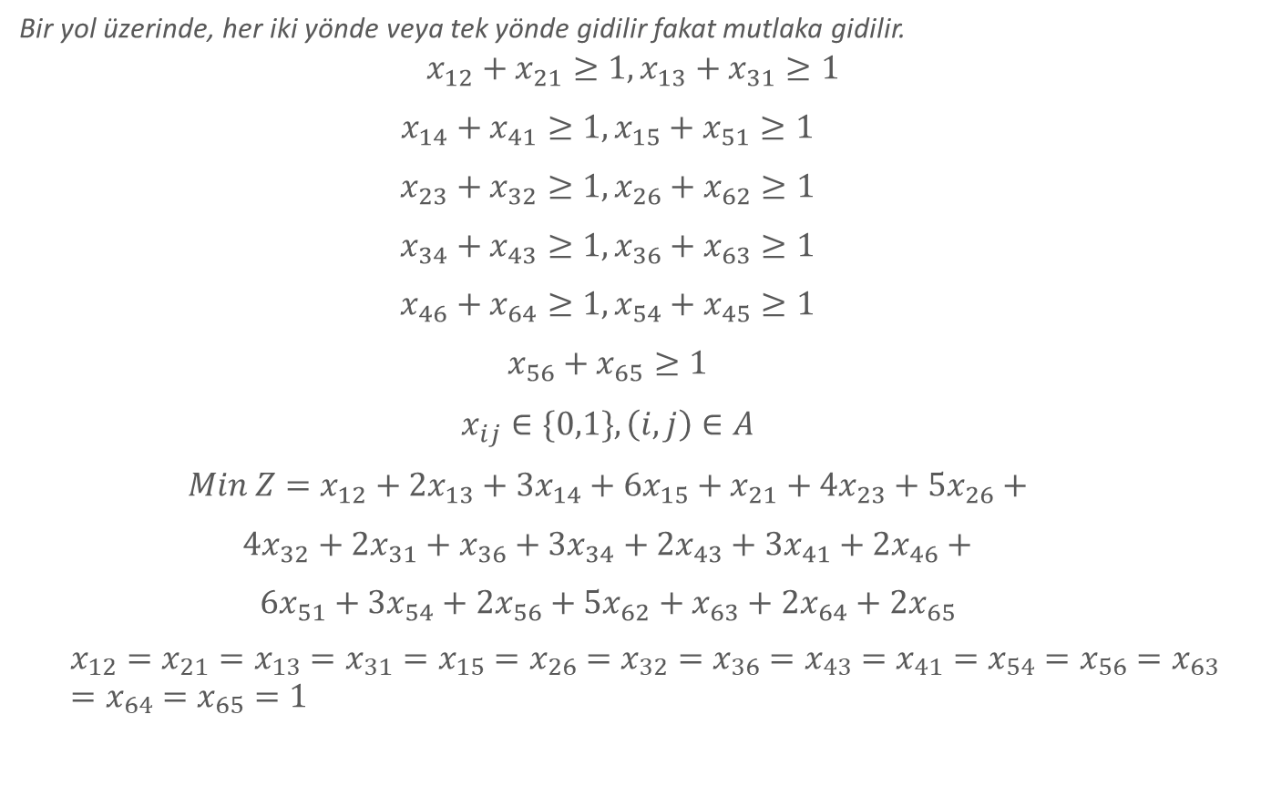
Bir yol üzerinde, her iki yönde veya tek yönde gidilir fakat mutlaka gidilir.
$$x_{12}+x_{21}≥1,x_{13}+x_{31}≥1$$
$$x_{14}+x_{41}≥1,x_{15}+x_{51}≥1$$
$$x_{23}+x_{32}≥1,x_{26}+x_{62}≥1$$
$$x_{34}+x_{43}≥1,x_{36}+x_{63}≥1$$
$$x_{46}+x_{64}≥1,x_{54}+x_{45}≥1$$
$$x_{56}+x_{65}≥1$$
$$x_{ij}∈\{0,1\},\left(i,j\right)∈A$$
$$Min Z=x_{12}+2x_{13}+3x_{14}+6x_{15}+x_{21}+4x_{23}+5x_{26}+$$
$$4x_{32}+2x_{31}+x_{36}+3x_{34}+2x_{43}+3x_{41}+2x_{46}+$$
$$6x_{51}+3x_{54}+2x_{56}+5x_{62}+x_{63}+2x_{64}+2x_{65}$$
$$x_{12}=x_{21}=x_{13}=x_{31}=x_{15}=x_{26}=x_{32}=x_{36}=x_{43}=x_{41}=x_{54}=x_{56}=x_{63}=x_{64}=x_{65}=1$$

